Slide 1
Resultat av TTK:s medlemsenkät 2024

Slide 2
Utskick till alla medlemmar via e-post
Enkätperiod 16 februari – 3 mars 2024
Totalt inkom 53 svar
Notes:
Enkätperiod
Enkäten skickades ut den 7 mars och sista svarsdag var nu i söndags den 20 mars. Så det var två hela veckors svarsperiod.
Utskick Enkäten skickades ut till ca 250 medlemmar (alla de medlemmar som vi har mailadresser till). Cirka 30 autosvar tillbaka med ”delivery failure”, ”e-postadressen finns inte längre” osv. Vi kommer att se över kontaktuppgifter i medlemsregistret i samband med övergången till MATCHi
Svar
Enkäten bestod av 23 frågor om olika områden. Under enkätperioden fick vi in totalt 54 svar, så det är en ganska bra svarsfrekvens för att vara första gången vi genomför en sån här enkät.
Jag tänkte att vi ska gå igenom några delar av enkäten.
Vi hade även med några bakgrundsfrågor som jag tänker att vi hoppar över. Detta är som sagt bara ett axplock av enkätens frågor och resultat. Vi i styrelsen kommer att gå igenom resultatet mer noga på vårt nästa möte, eftersom sista svarsdagen var i söndags så har vi inte kunnat göra det än.

Slide 3
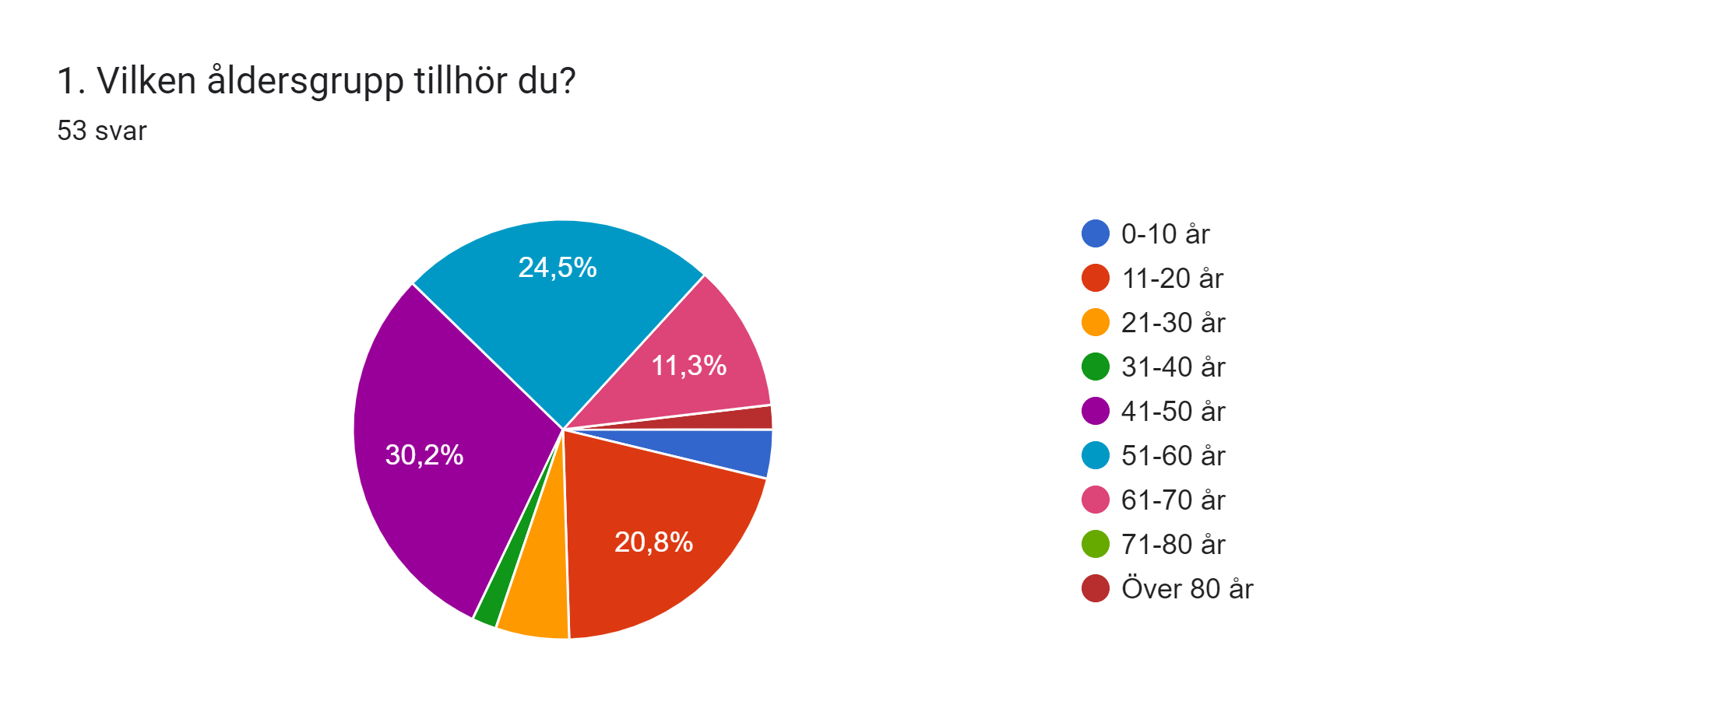

Slide 4
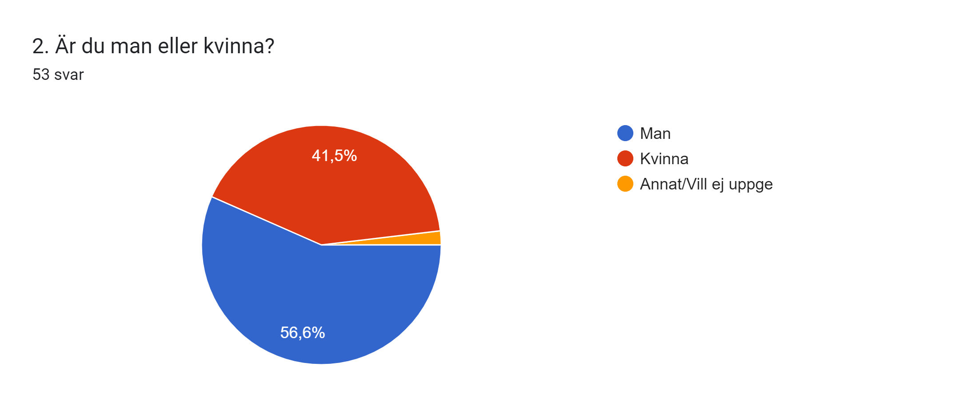

Slide 5
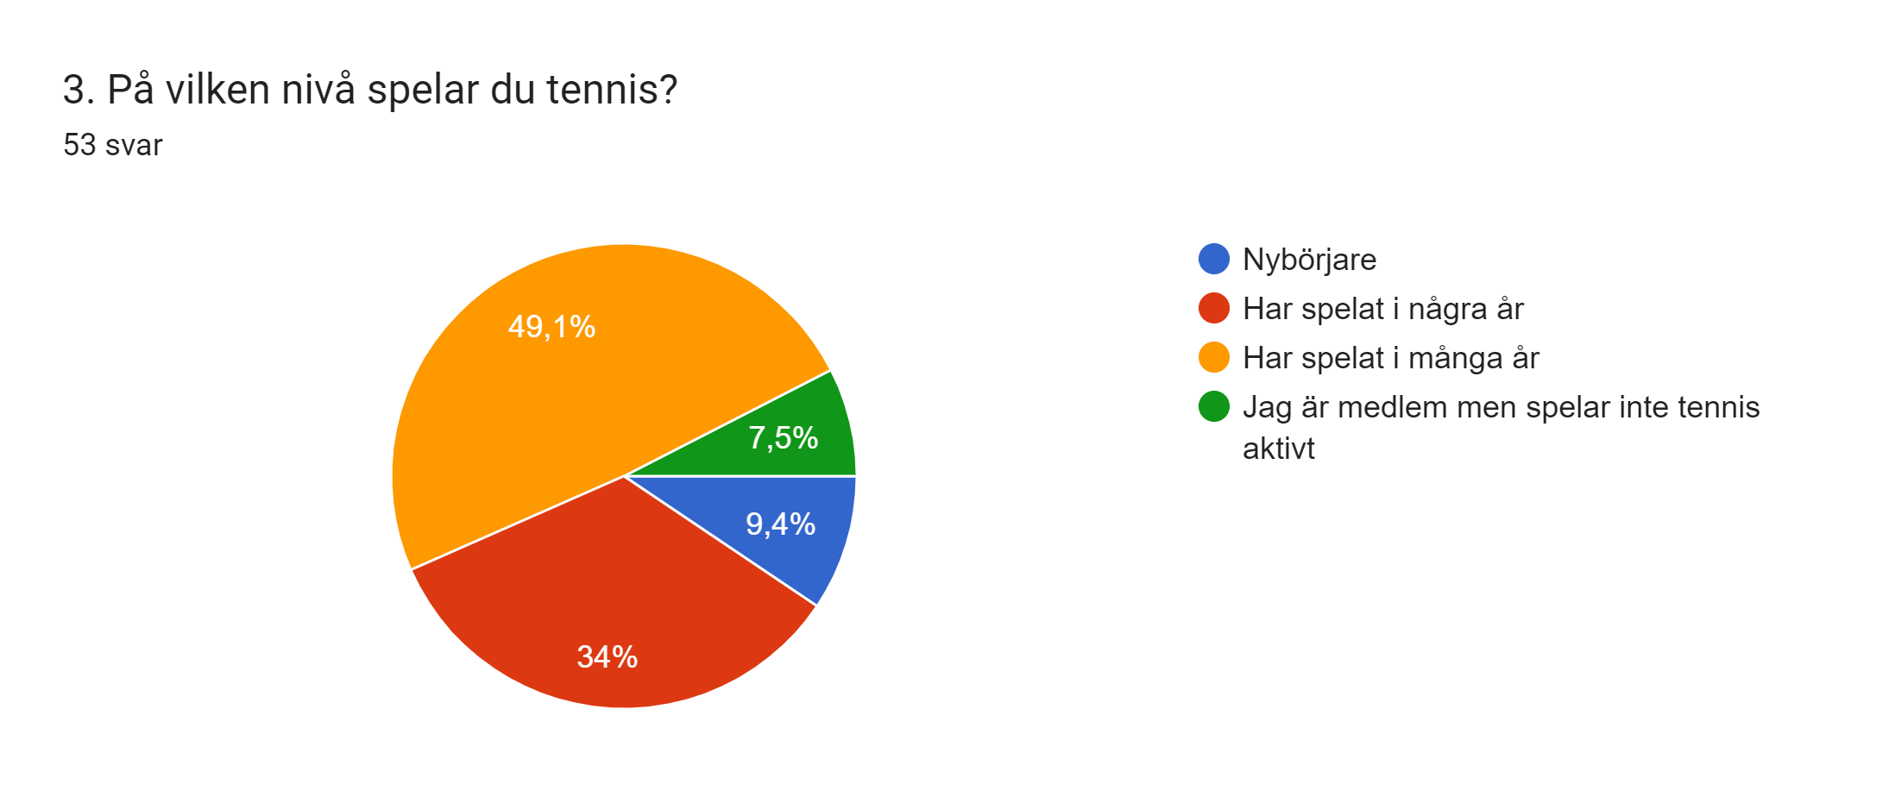

Slide 6
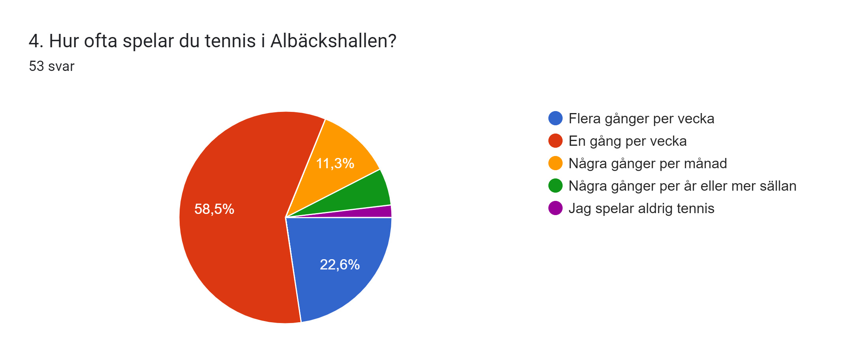

Slide 7
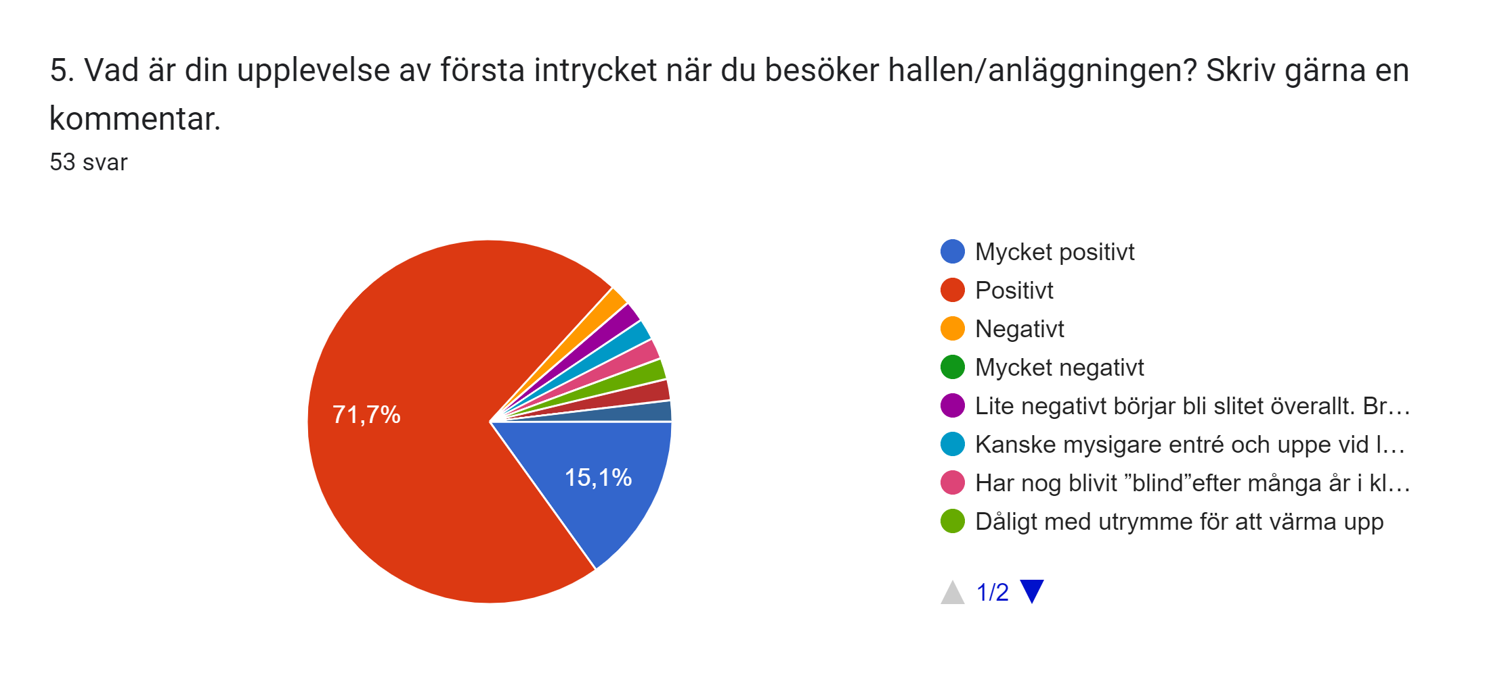

Slide 8
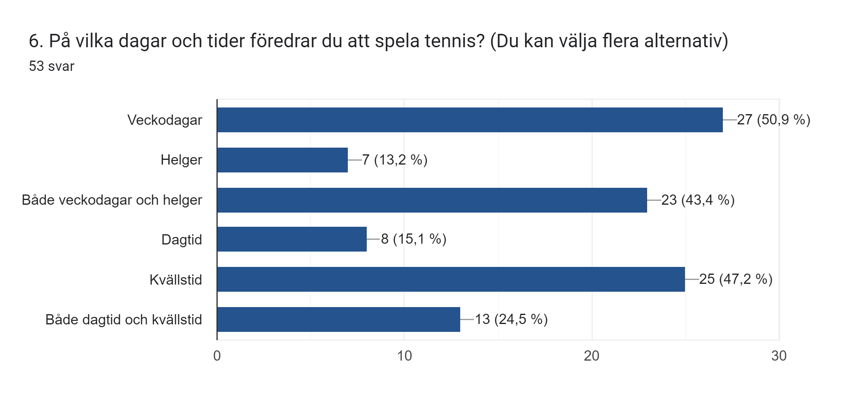

Slide 9
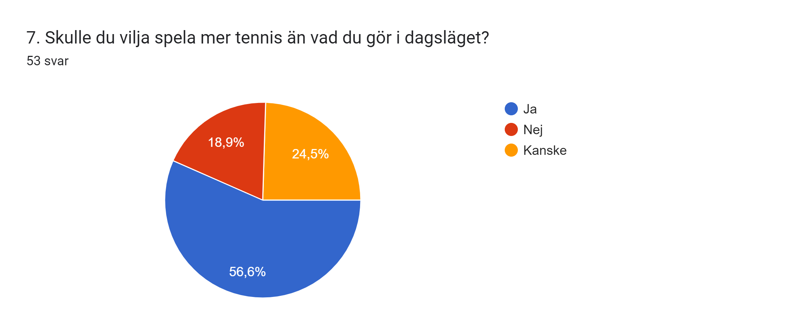

Slide 10
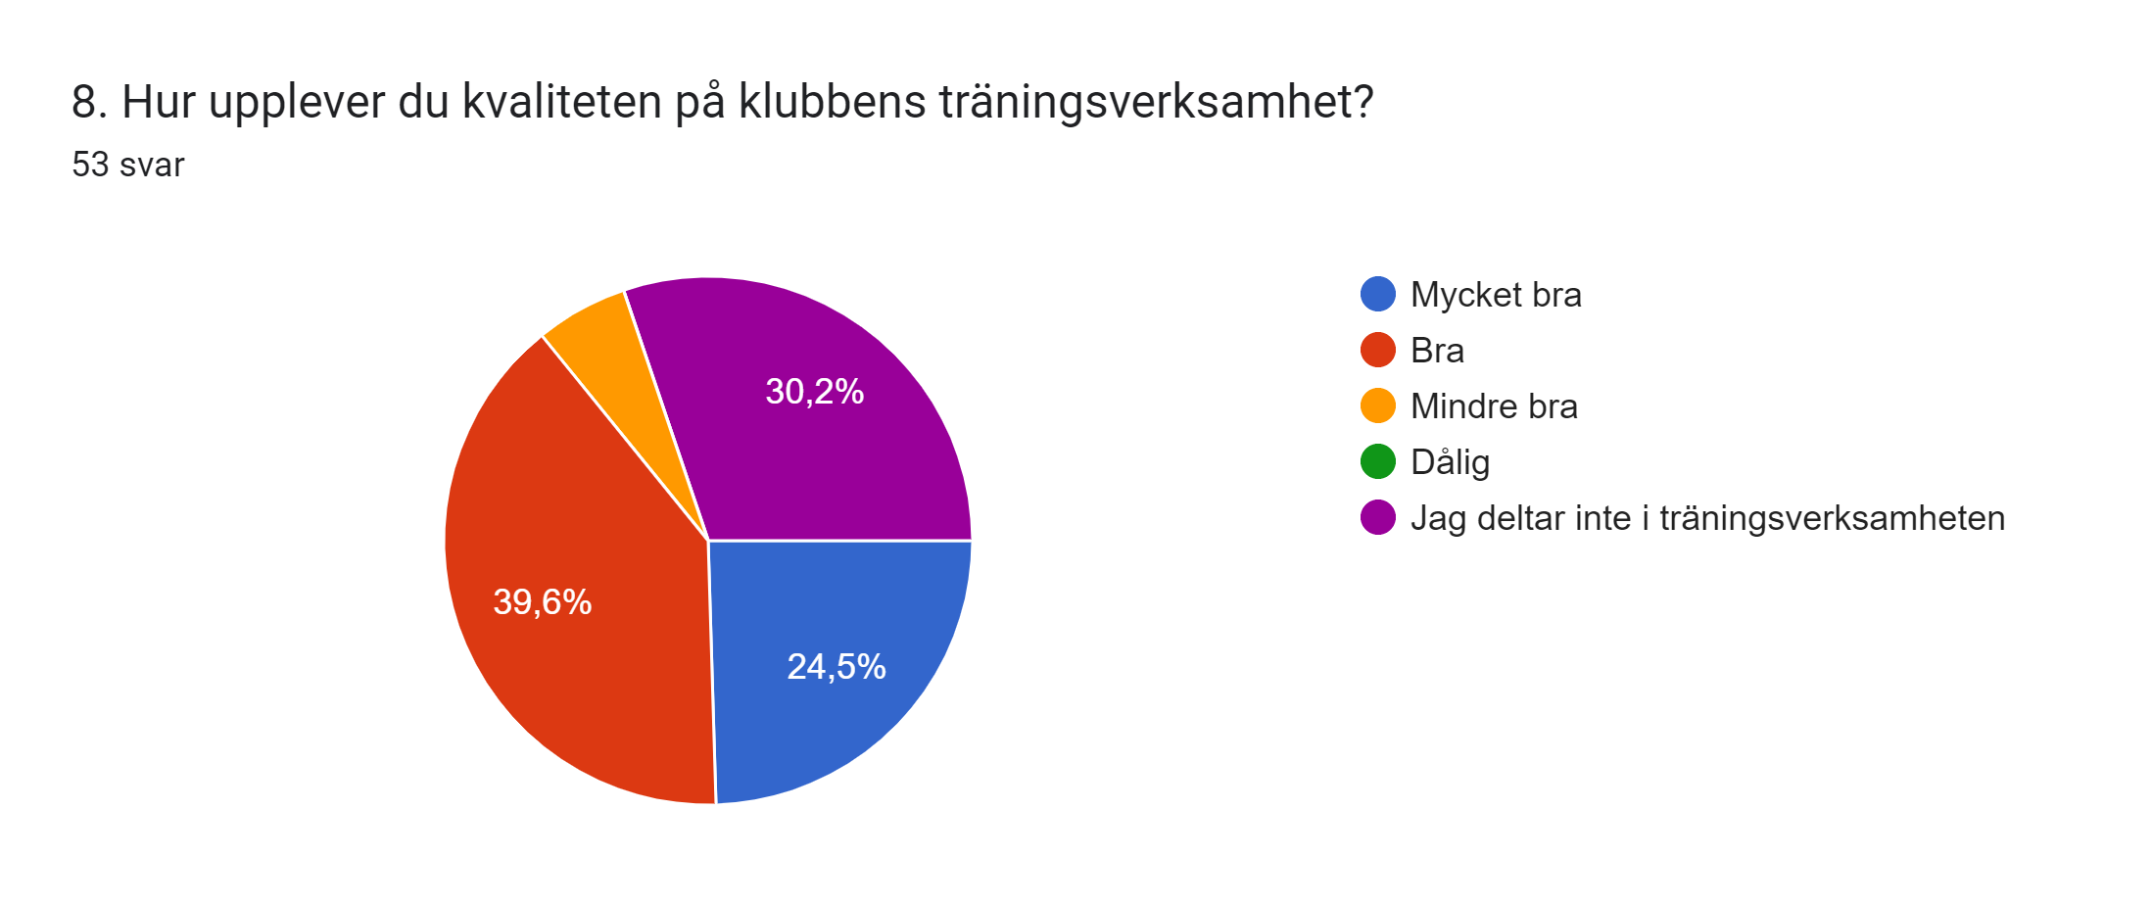

Slide 11
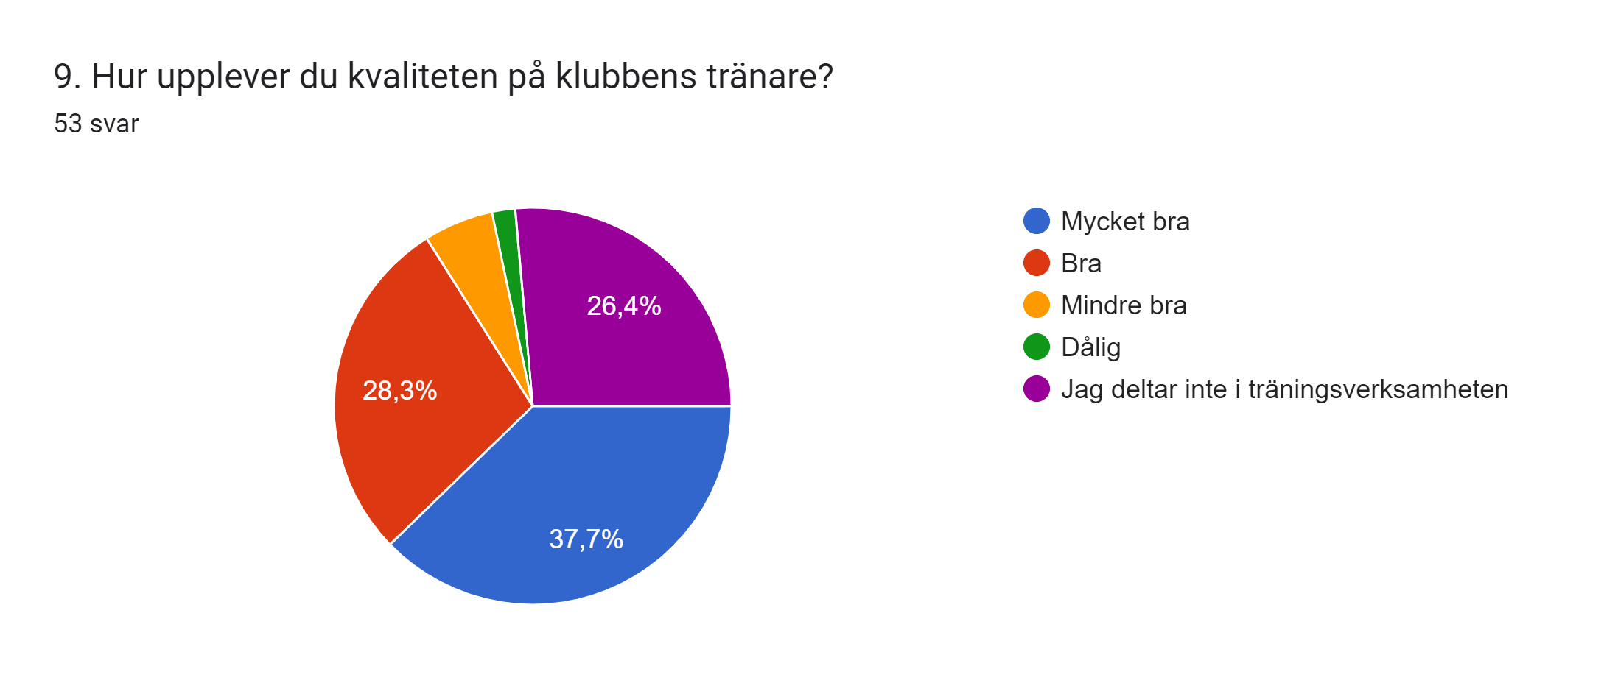

Slide 12
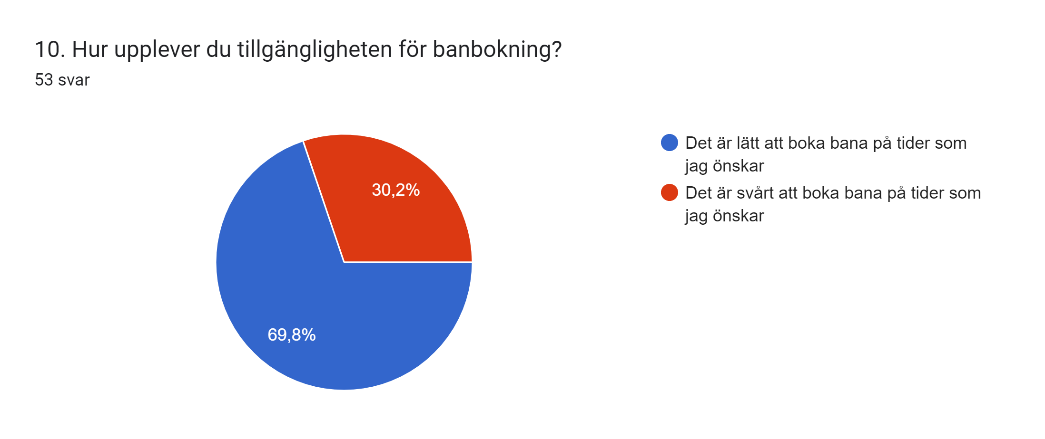

Slide 13
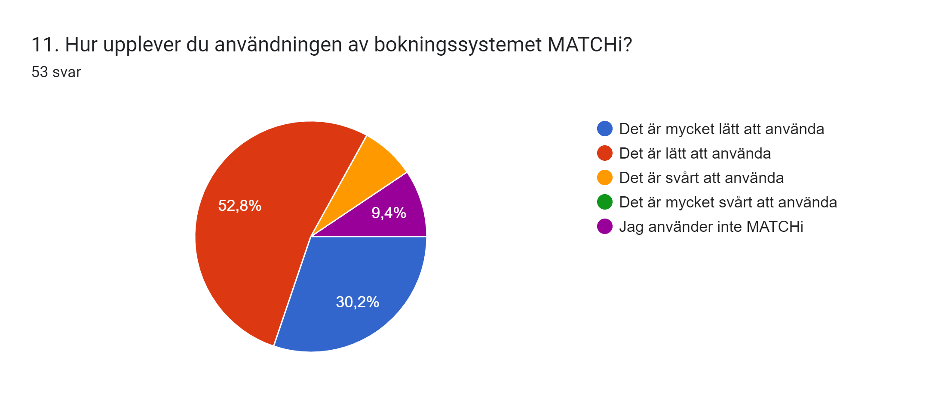

Slide 14
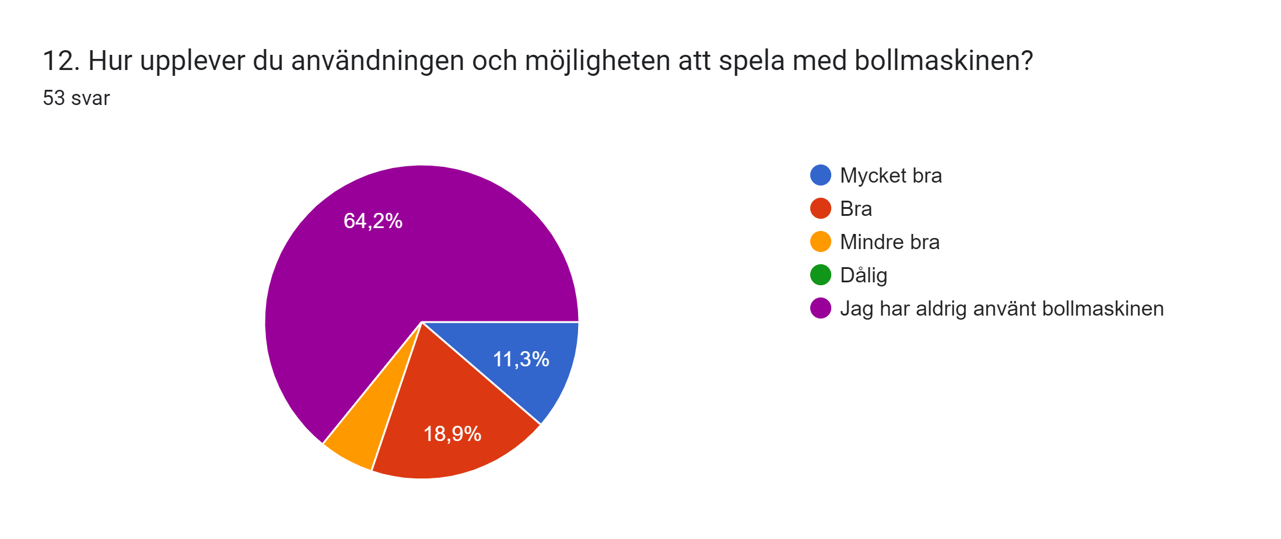

Slide 15
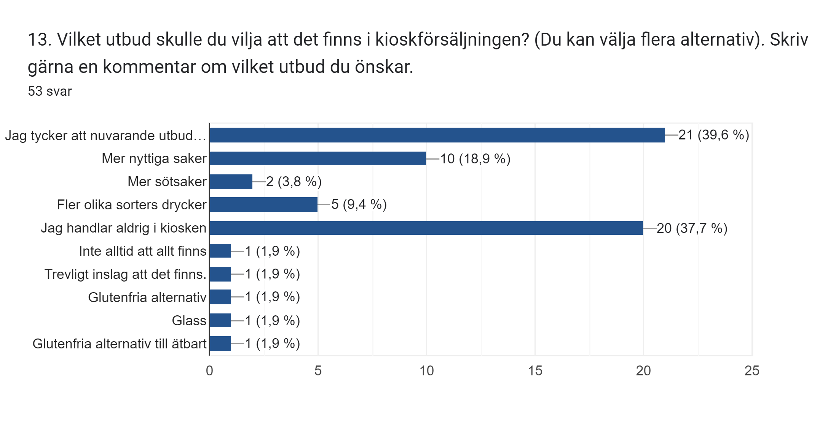

Slide 16
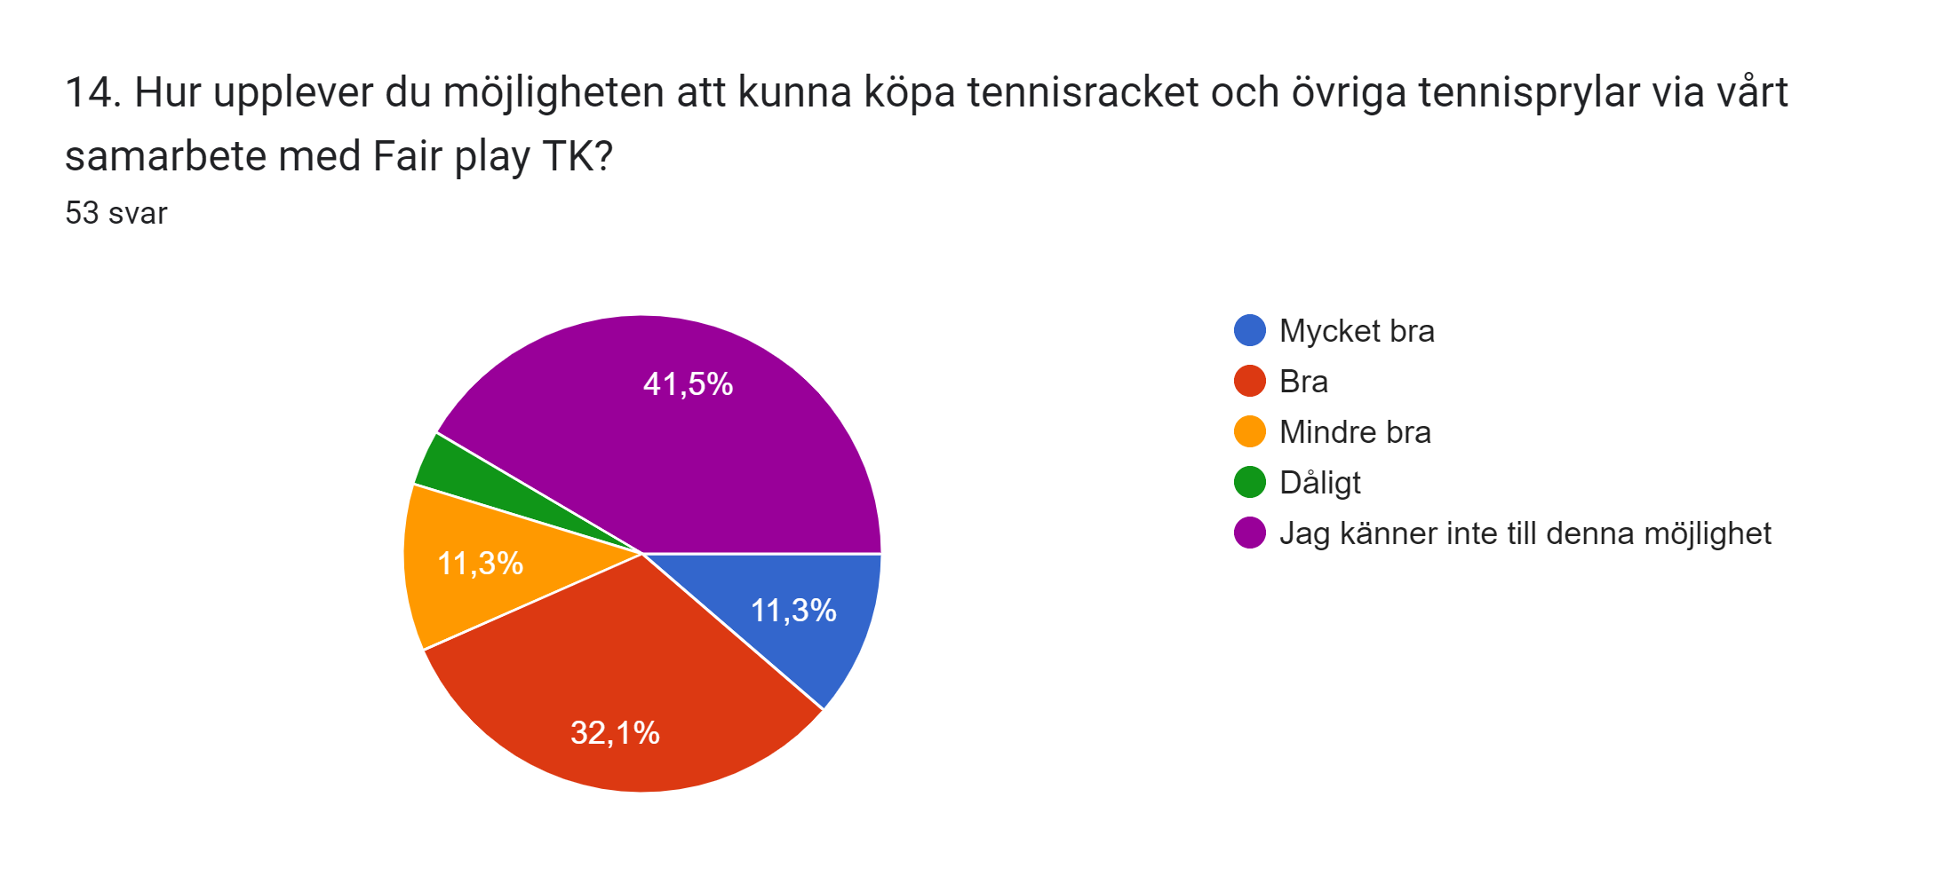

Slide 17
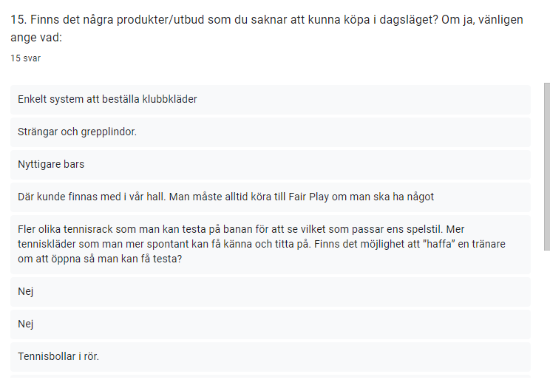
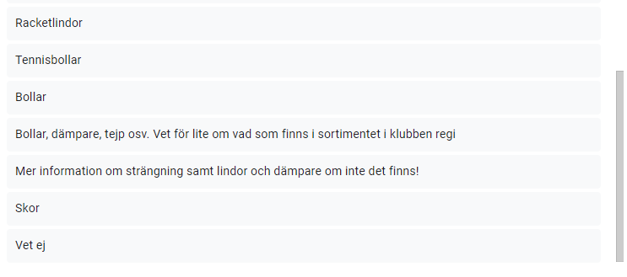

Slide 18
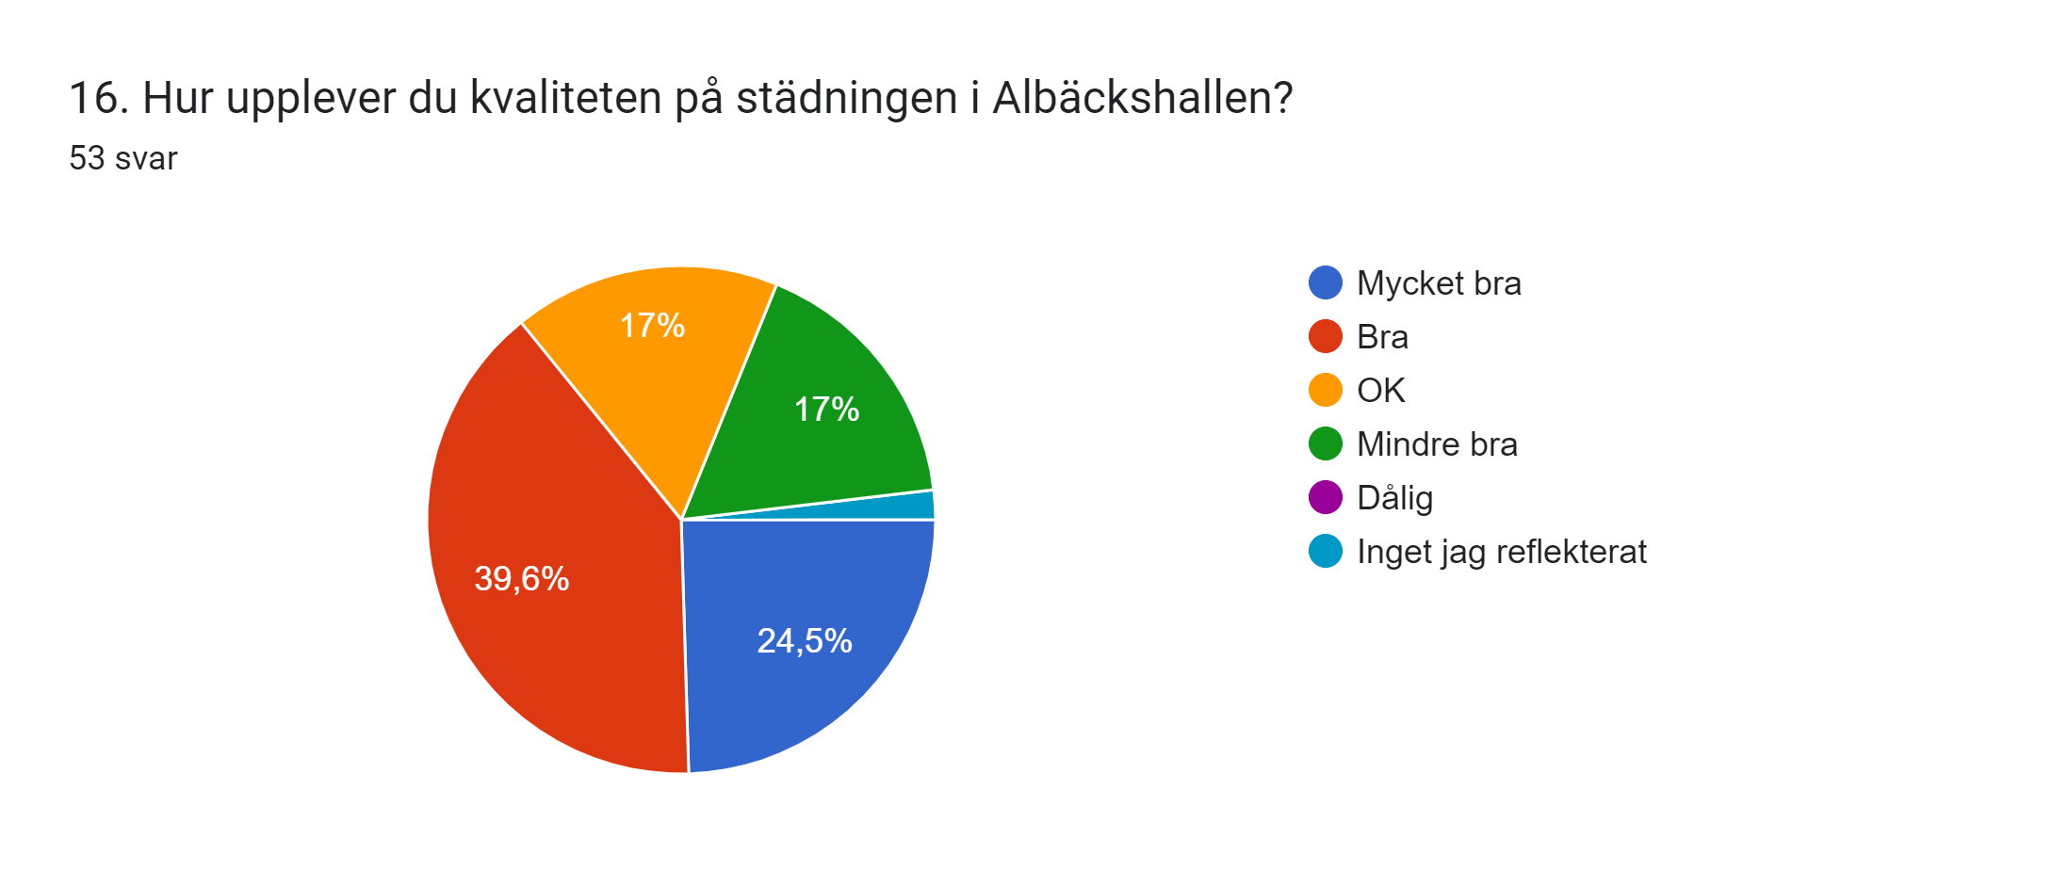

Slide 19
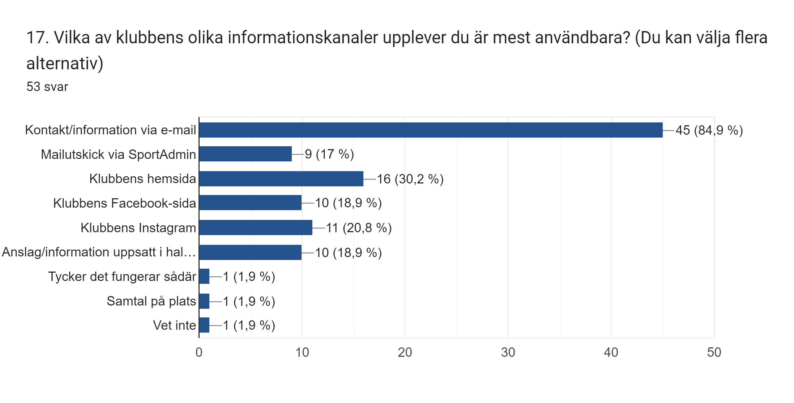

Slide 20
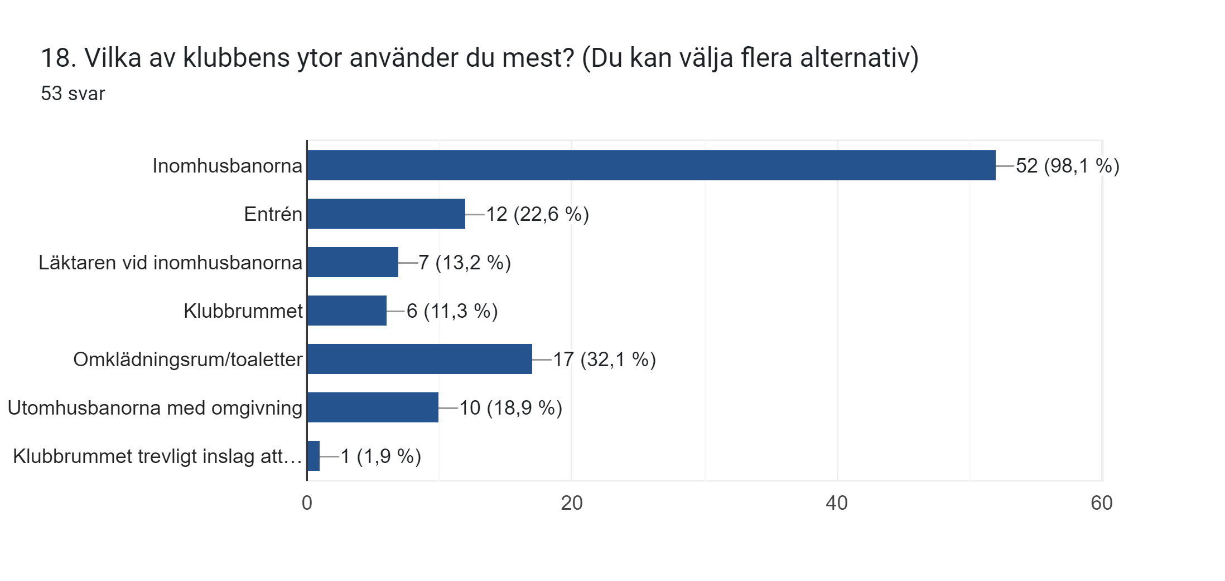

Slide 21
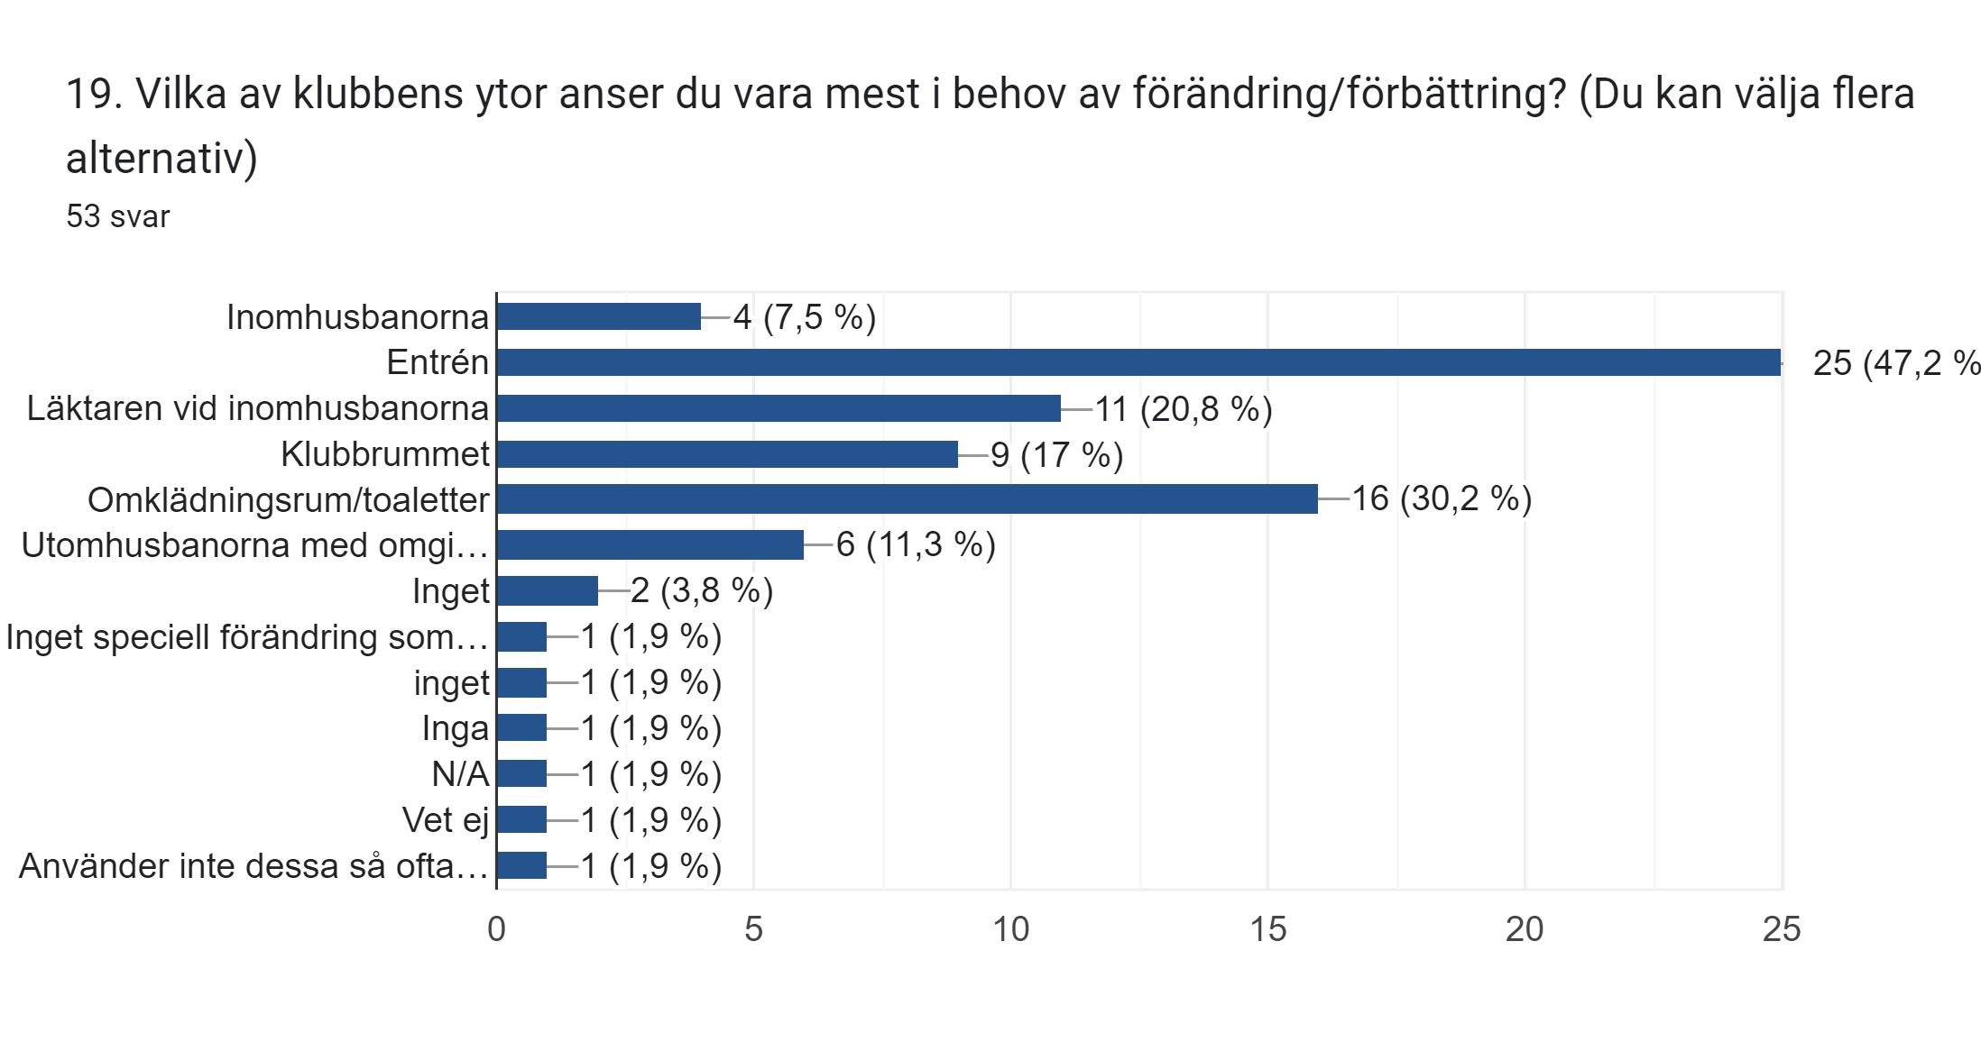

Slide 22
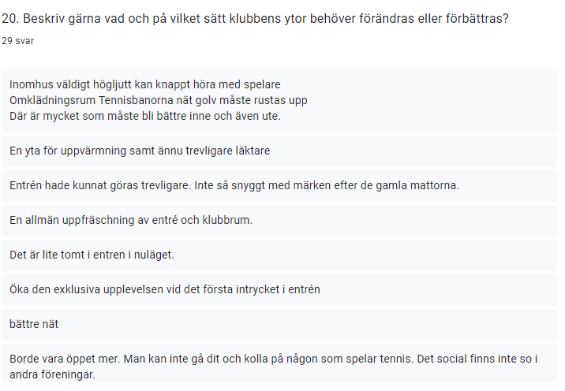
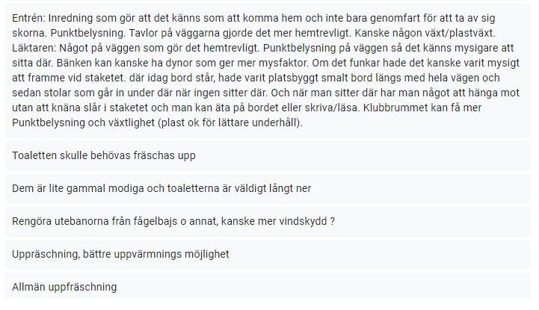
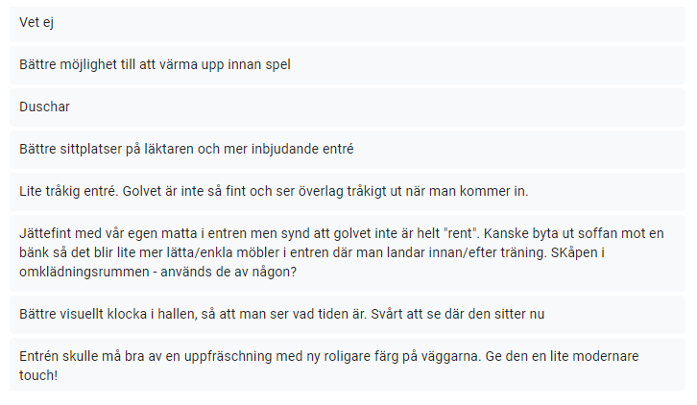
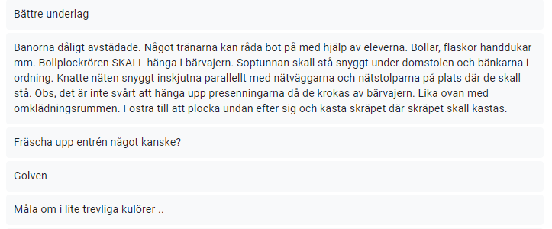

Slide 23
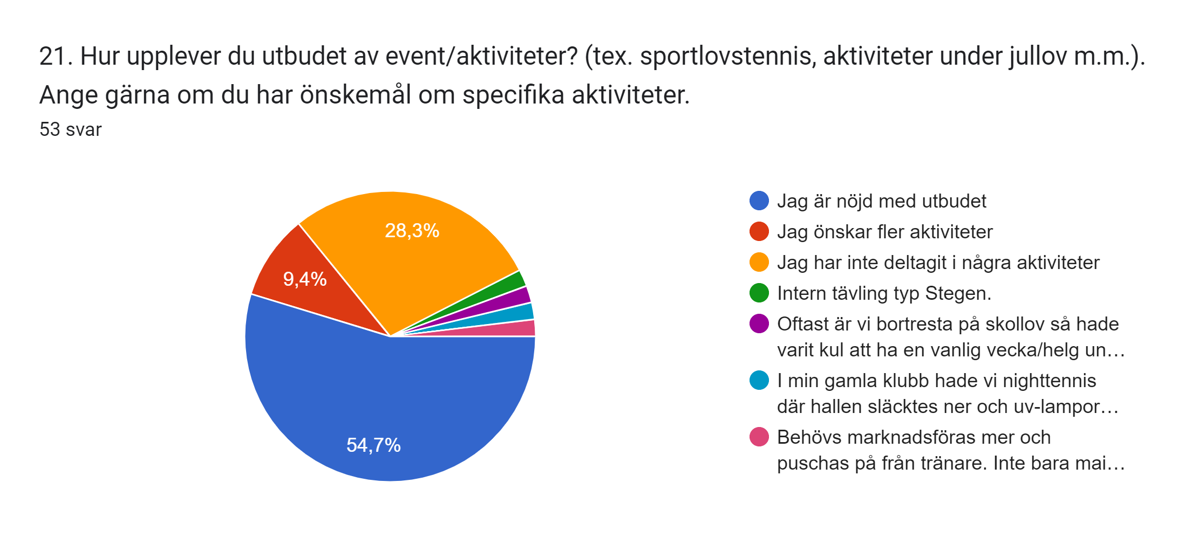

Slide 24
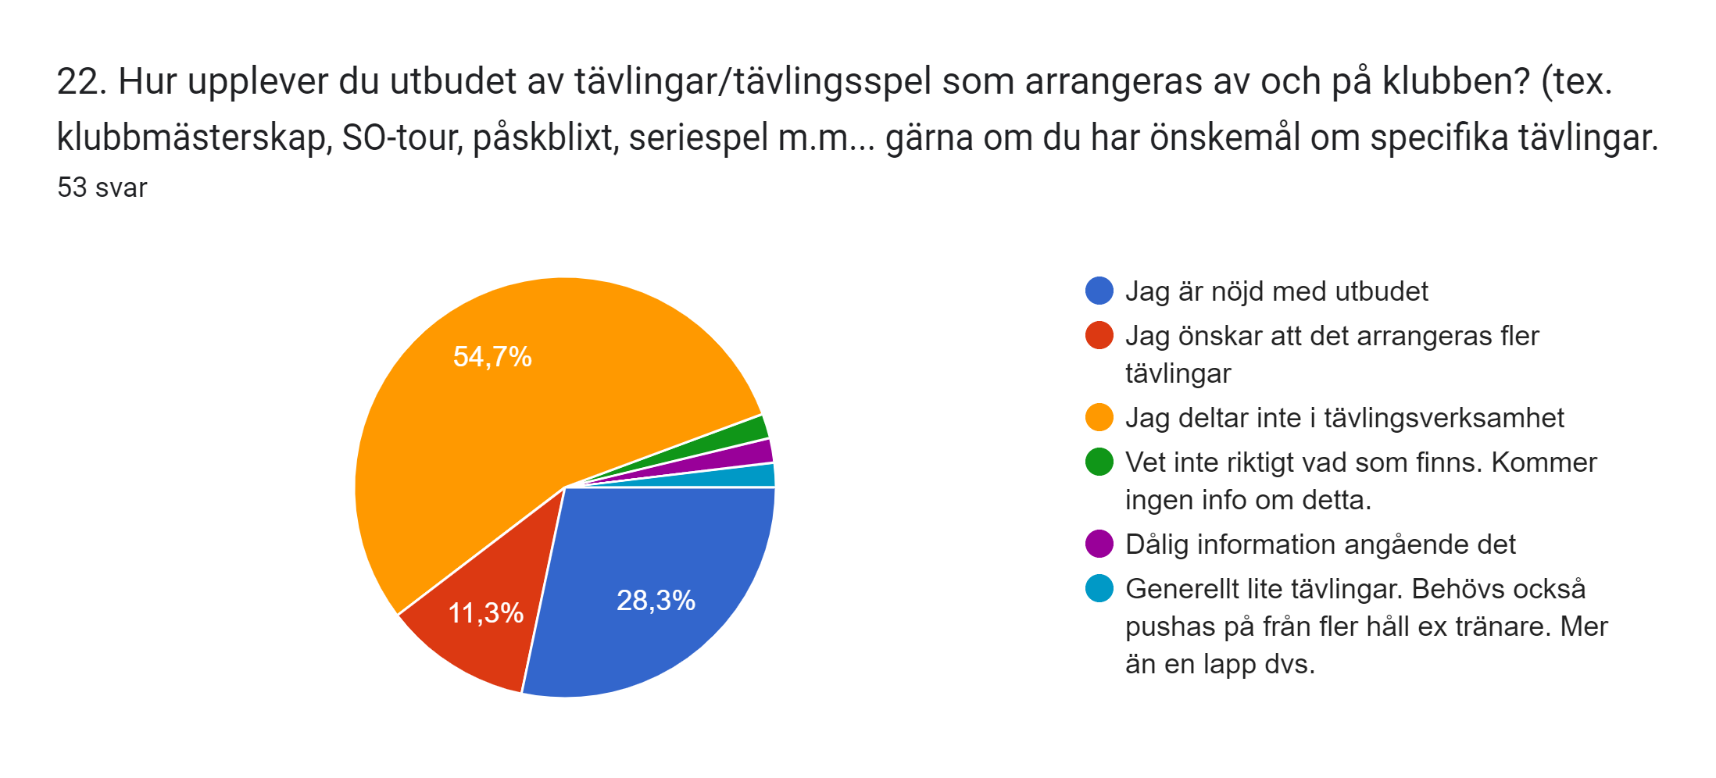

Slide 25
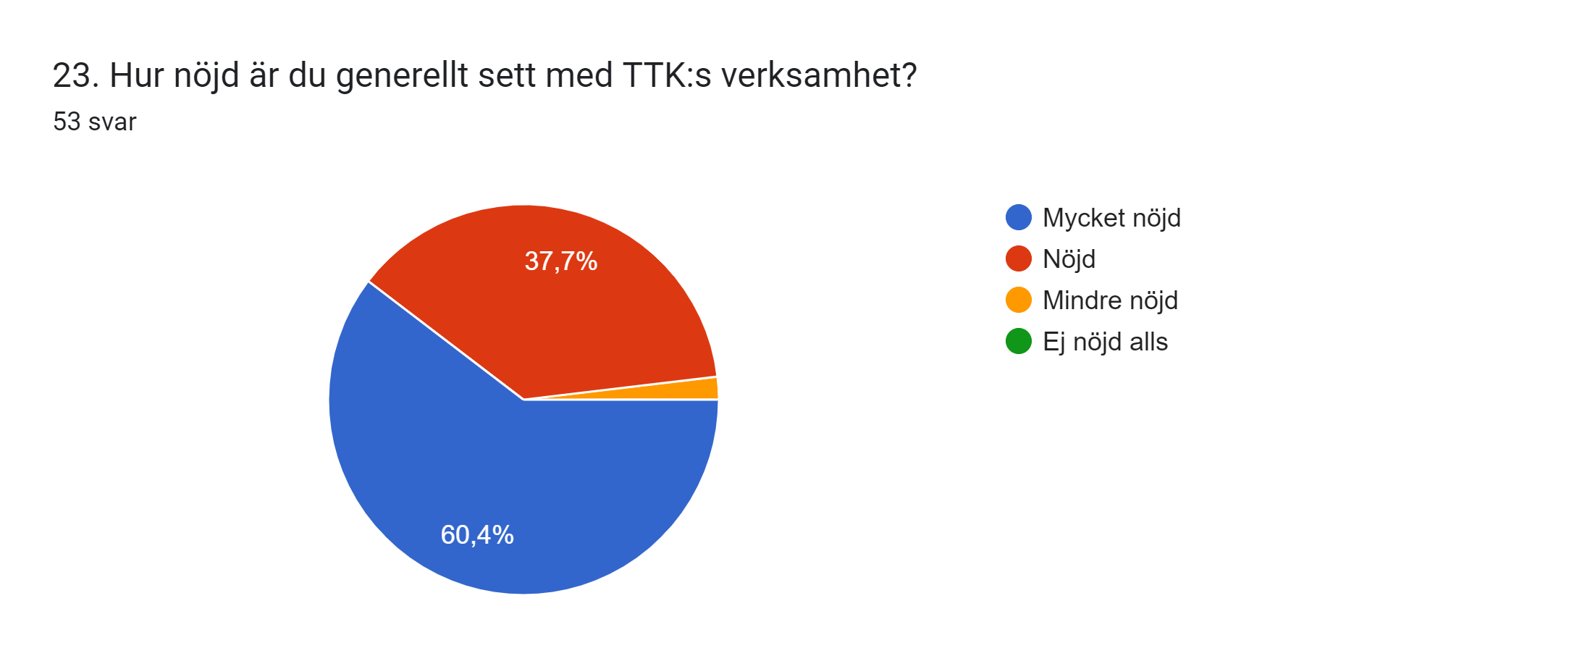

Slide 26
